Slide 1


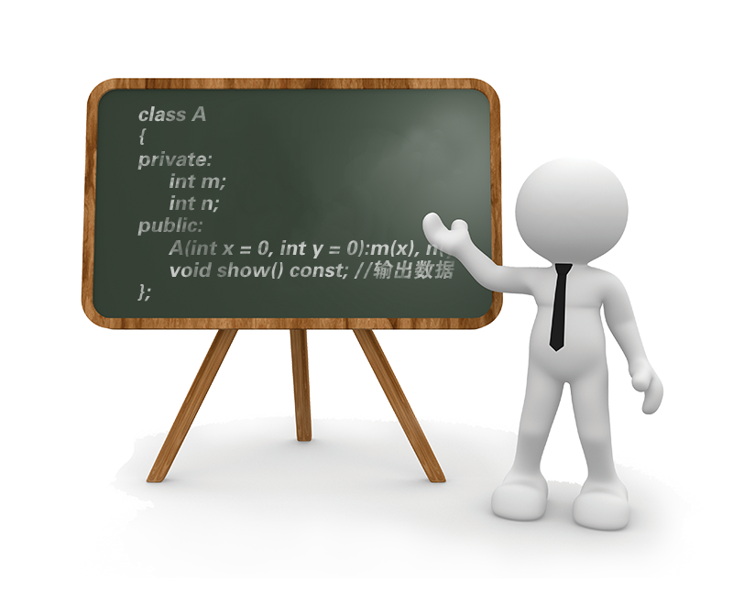
第4章 运算符重载
运算符重载的规则
赋值运算符重载
下标运算符重载
类型转换函数

Slide 2

✎ 学习目标
1
掌握重载运算符的方法和规则
掌握几个常用的运算符的重载
2
掌握
掌握
了解
了解运算符重载的意义
3

Slide 3
 目录
4.1
运算符重载的意义
4.2
类对象的四则运算
4.3
运算符重载的规则
☞点击查看本小节知识架构
4.4
常用运算符的重载
☞点击查看本小节知识架构
4.5
小结

Slide 4


 案例相关知识点
4.3 运算符重载的规则
返回目录
4.3.1
运算符重载的规则
4.3.2
运算符重载的方式

Slide 5
 案例相关知识点
4.4 常用运算符的重载
返回目录
4.4.1
输入输出运算符的重载
4.4.2
关系运算符的重载
4.4.3
赋值运算符重载
4.4.4
下标运算符重载
4.4.5
类型转换函数

Slide 6

运算符重载
由于一般的数据类型间
的运算符没有重载的
必要，所以运算符
重载主要是面向
对象之间的。
C++的一大特性就是重载
（overload），重载使得程序
更加简洁高效。
在C++中不只函数可以重载，运算符也可以重载，

Slide 7


4.1 运算符重载的意义
什么是运算符重载？

Slide 8

4.1 运算符重载的意义
运算符重载是对已有的运算符赋予多重含义，使同一个运算符作用于不同类型的数据时做出不同的行为。

Slide 9




4.1 运算符重载的意义
例如
比较两个学生变量的成绩、
年龄
为“学生”类型重载“>”符号，然后在这个方法里实现比较的意义。
学生A
“学生”类型的结构
成绩
年龄
学生B

Slide 10
4.1 运算符重载的意义
“>”符号重载的过程演示图
为“学生”结构重载了“>”符号，重载了该符号后，就可以直接用“>”符号来比较两个“学生”类型的对象，系统在调用时会自动按照“学生”对象中的“成绩”成员来比较大小。

Slide 11

4.1 运算符重载的意义
运算符重载的本质是函数重载，它也是C++多态的一种体现，为用户提供了一个直观的接口，调用运算符操作自定义数据类型其实就是调用运算符函数。运算符重载增强了C++的可扩充性，使得C++代码更加直观、易读，且便于对对象进行各种运算操作。

Slide 12
4.2 类对象的四则运算
首先：看一个简单的类
这是一个类
class A
{
private:
int m;
int n;
public:
A(int x = 0, int y = 0):m(x), n(y){}
void show() const; //输出数据
};
根据上述代码，创建两个对象a1和a2
A a1,a2;
12
12
12

Slide 13
4.2 类对象的四则运算
然后：在类中定义一个实现加法运算的函数，并定义该函数要实现的功能。
加法运算函数
class A
{
private:
int m;
int n;
public:
A(int x = 0, int y = 0):m(x), n(y){}
void show() const; //输出数据
int add(const A& a){return m + a.m; } //实现加法的函数
};

Slide 14

4.2 类对象的四则运算
最后：调用该函数实现两个对象的加法运算
a1.add(a2);
要实现多种运算，如减法、乘法、大于、小于等，这样定义多个函数，函数名各种各样，那么使用起来很不方便。

Slide 15

4.2 类对象的四则运算
针对上述情况，我们可以考虑用运算符作为函数名
例如:
类A中定义的加法函数add()，我们可以直接用“+”运算符来作为函数名。
int +(const A& a){return m + a.m; }
C++语言
运算符重载机制

Slide 16

4.2 类对象的四则运算
运算符重载机制
重载的运算符是具有特殊名字的函数：它们的名字由关键字operator和其后要重载的运算符共同组成。
语法格式
operator是运算符重载的关键字
运算符就是要重载的运算符的名称
返回类型 operator 运算符（参数列表）
{
函数体;
}

Slide 17




4.2 类对象的四则运算
运算符重载机制案例代码
接下来，通过一个案例来演示

Slide 18

4.3 运算符重载的规则
通过人行横道时要遵守交通规则，运算符重载也是如此，在重载时也要遵循一定的规则。

Slide 19
4.3 运算符重载的规则
运算符重载规则：
1
只能重载C++中已有的运算符，不能创建新的运算符。
2
重载之后的运算符不能改变其优先级和结合性，也不能改变其操作数的个数及语法结构。
3
避免没有目的地使用重载运算符。
4
类属关系运算符“.”、成员指针运算符“*”、作用域运算符“::”、sizeof运算符和三目运算符“?:”不可以重载。

Slide 20
4.3 运算符重载的规则
1. 重载为类的成员函数
语法格式：
运算符重
载方式
双目运算符
左操作数.运算符重载函数（右操作数）;
单目运算符
操作数.运算符重载函数（）;
重载++运算符案例代码

Slide 21
4.3 运算符重载的规则
1. 重载为类的成员函数
2. 重载为类的友员函数
运算符重
载方式
语法格式：
friend 返回类型 operator 运算符（参数列表）
{
函数体；
}
重载+、-为友元案例代码

Slide 22
4.3 运算符重载的规则
成员函数运算符与友元函数运算符各自的一些特点：
单目运算符最好重载为类的成员函数，双目运算符最好重载为类的友员函数。
若一个运算符的操作需要修改对象的状态，选择重载为成员函数较好。
若运算符的操作数（尤其是第一个操作数）希望有隐式类型转换，则只能选用友元函数。
具有对称性的运算符可能转换任意一端的运算对象，如算术、关系运算符等，通常重载为非成员函数。
有4个运算符必须重载为类的成员函数：赋值（=）、下标（[ ]）、调用（( )）、成员访问箭头（->）。

Slide 23
4.4 常用运算符重载
输入输出运算符的重载
IO标准库使用“>>”和“<<”运算符执行输入输出操作，对于这两个运算符来说，IO库定义了其基本数据类型的操作，但若要直接对类对象进行输入输出，则需要在类中重载这两个运算符。
输入运算符语法格式
istream& operator>>(istream&, 类对象引用);
输出运算符语法格式
ostream& operator<<(ostream&, const 类对象引用);

Slide 24
4.4 常用运算符重载
输入输出运算符重载案例代码
接下来，通过一个案例来演示

Slide 25
4.4 常用运算符重载
关系运算符的重载
关系运算符（如“==”或“<”）也可以重载，这个过程非常直观。重载关系运算符一般都返回true或false值。
==
!=
常用的关系运算符
>
>=
>
<=

Slide 26
4.4 常用运算符重载
关系运算符的重载案例代码
接下来，通过一个案例来演示

Slide 27
4.4 常用运算符重载
1
关系运算符都要成对的重载。
关系运算符的设计准则
2
“==”运算符应该具有传递性。
3
当成对出现运算符重载时，可以把一个运算符的
工作委托给另一个运算符。

Slide 28
4.4 常用运算符重载
赋值运算符的重载
对于赋值运算符来说，如果不重载，那么类会自动为我们提供一个赋值运算符。这个默认的赋值运算符跟默认拷贝构造函数一样，就是把一个对象的数据成员的值复制给另一个对象对应的数据成员。
赋值运算符的重载案例代码
接下来，通过一个案例来演示

Slide 29
4.4 常用运算符重载
下标运算符的重载
重载“[]”运算符可以实现两个目的：
（1）“对象[下标]”的形式类似于“数组[下标]”，更加符合习惯。
（2）可以对下标进行越界检查。
下标运算符语法格式
返回类型 operator[] (参数列表);

Slide 30
4.4 常用运算符重载
下标运算符的重载案例代码
接下来，通过一个案例来演示

Slide 31
4.4 常用运算符重载
类型转换函数（自学）
对于自定义的类来说，在很多情况下也需要支持此操作来实现自定义类与基本数据类型之间的转换，对此C++提供了类型转换函数。
类型转换函数语法格式
operator 类型名();

Slide 32
4.4 常用运算符重载
类型转换函数案例代码
接下来，通过一个案例来演示

Slide 33
4.4 常用运算符重载
多学一招：转换构造函数
自定义数据类型与基本数据类型之间的转换，除了类型转换运算符重载，还可以定义转换构造函数。所谓转换构造函数就是当一个构造函数只有一个参数，而且该参数又不是本类的const引用时，这种构造函数称为转换构造函数。
多学一招案例代码
如例所示

Slide 34
4.5 小结
本章主要讲解了C++语言中的运算符重载，包括运算符重载的意义、规则，以及常用的几个运算符的重载，如加减运算符重载、自增运算符重载、输入输出操作符重载、赋值运算符的重载、下标运算符重载等。运算符重载是C++语言最重要的特性之一，学好本章会加深对面向对象中多态性的理解。

